Slide 1
TIẾNG VIỆT 2
Tập 1
Tuần 9
Ôn tập giữa học kì 1 – Tiết 9,10

Slide 2
KHỞI ĐỘNG

Slide 4
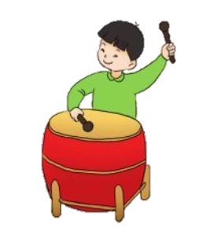
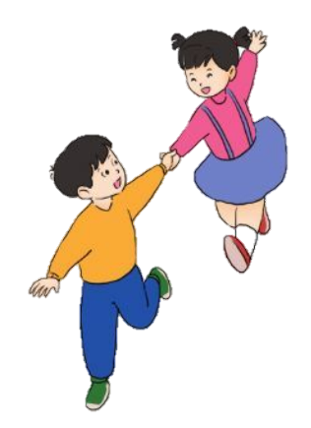
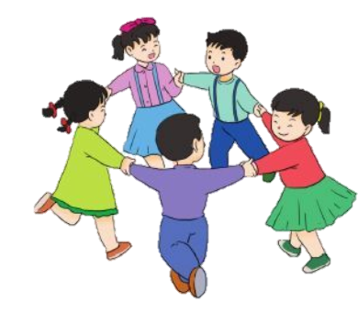
Chúng em là cái nụ Thời gian là lời ca Nắng mưa tưới tắm nụ Nở xòe thành bông hoa.
Chúng em là bông hoa Thời gian là tiếng hát Đất trời nuôi dưỡng hoa Thành hoa thơm ngọt mật.
Chúng em là yêu thương Vô tư và chân thật Ở trên Trái Đất này Chúng em là đẹp nhất.
Phạm Đông Hưng
Chúng em
là đẹp nhất
ĐỌC

Slide 5
Chúng em là cái nụ Thời gian là lời ca Nắng mưa tưới tắm nụ Nở xòe thành bông hoa.
Chúng em là bông hoa Thời gian là tiếng hát Đất trời nuôi dưỡng hoa Thành hoa thơm ngọt mật..
Chúng em là yêu thương Vô tư và chân thật Ở trên Trái Đất này Chúng em là đẹp nhất.
Phạm Đông Hưng
LUYỆN ĐỌC
lời ca
Chúng em
là đẹp nhất
Nở xòe
nuôi dưỡng

Slide 6
ĐỌC TOÀN BÀI
Chúng em là cái nụ Thời gian là lời ca Nắng mưa tưới tắm nụ Nở xòe thành bông hoa.
Chúng em là bông hoa Thời gian là tiếng hát Đất trời nuôi dưỡng hoa Thành hoa thơm ngọt mật.
Chúng em là yêu thương Vô tư và chân thật Ở trên Trái Đất này Chúng em là đẹp nhất.
Phạm Đông Hưng
Chúng em
là đẹp nhất

Slide 7
CÂU HỎI
VÀ BÀI TẬP

Slide 8
1. Đánh dấu ✓ vào ô trống trước ý đúng:
a.Trong khổ thơ 1, trẻ em được so sánh với những gì?
Những nụ hoa, bông hoa
Những lời ca, tiếng hát
Thời gian và nắng mưa
Chúng em là đẹp nhất
Chúng em là cái nụ Thời gian là lời ca Nắng mưa tưới tắm nụ Nở xòe thành bông hoa.
Chúng em là bông hoa Thời gian là tiếng hát Đất trời nuôi dưỡng hoa Thành hoa thơm ngọt mật.
Chúng em là yêu thương Vô tư và chân thật Ở trên Trái Đất này Chúng em là đẹp nhất.
Phạm Đông Hưng
✓

Slide 9
Chúng em là đẹp nhất
b. Những gì đã nuôi dưỡng bông hoa lớn lên?
Chúng em
Quả ngọt
Đất trời
Chúng em là cái nụ Thời gian là lời ca Nắng mưa tưới tắm nụ Nở xòe thành bông hoa.
Chúng em là bông hoa Thời gian là tiếng hát Đất trời nuôi dưỡng hoa Thành hoa thơm ngọt mật.
Chúng em là yêu thương Vô tư và chân thật Ở trên Trái Đất này Chúng em là đẹp nhất.
Phạm Đông Hưng
✓

Slide 10
Chúng em là đẹp nhất
c. Dòng nào dưới đây nêu đúng các từ chỉ đặc điểm ở khổ 3?
Chúng em, là, yêu thương
Chúng em, vô tư, chân thật
Vô tư, chân thật, đẹp
Chúng em là cái nụ Thời gian là lời ca Nắng mưa tưới tắm nụ Nở xòe thành bông hoa.
Chúng em là bông hoa Thời gian là tiếng hát Đất trời nuôi dưỡng hoa Thành hoa thơm ngọt mật.
Chúng em là yêu thương Vô tư và chân thật Ở trên Trái Đất này Chúng em là đẹp nhất.
Phạm Đông Hưng
✓

Slide 11
Chúng em là đẹp nhất
Chúng em là cái nụ Thời gian là lời ca Nắng mưa tưới tắm nụ Nở xòe thành bông hoa.
Chúng em là bông hoa Thời gian là tiếng hát Đất trời nuôi dưỡng hoa Thành hoa thơm ngọt mật.
Chúng em là yêu thương Vô tư và chân thật Ở trên Trái Đất này Chúng em là đẹp nhất.
Phạm Đông Hưng
2. Những tiếng nào ở cuối dòng trong khổ thơ 3 bắt vần với nhau?
Thật – đất – nhất

Slide 12
3. Đặt câu:
Nói về trẻ em.
Trẻ em là những bông hoa.
b. Nói về tình yêu thương dành cho trẻ em.
Mọi người đều yêu thương trẻ em.
M
Trẻ em như búp trên cành.
M
Cô giáo rất yêu thương các em học trò nhỏ.

Slide 13
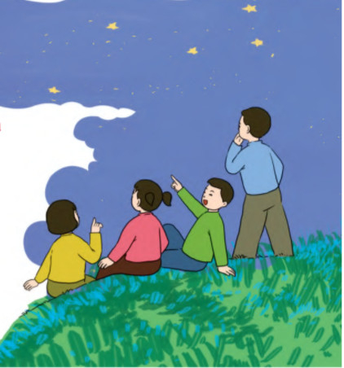
Ngày mai lên sao Kim
Ngày mai lên sao Kim Xem có gì trên đó Có nắng và có gió? Có ngày và có đêm?
Ngày mai lên sao Kim Xem có gì trong đó Nếu những gì chưa có Thì chúng mình mang thêm.
Phùng Ngọc Hùng

Slide 14
Ngày mai lên sao Kim
Ngày mai lên sao Kim Xem có gì trên đó Có nắng và có gió? Có ngày và có đêm?
Ngày mai lên sao Kim Xem có gì trong đó Nếu những gì chưa có Thì chúng mình mang thêm.
Phùng Ngọc Hùng
1. Bài thơ viết về điều gì ?
- Bài thơ là sự tưởng tượng ngộ về vũ trụ, khát khao khám phá vũ trụ, củ thể là lên sao Kim xem có gì trên đó.
2. Bài chính tả có mấy dòng? Mỗi dòng có mấy chữ ?
- Bài thơ có 8 dòng. Mỗi dòng có 5 chữ.
3. Tên bài được viết ở vị trí nào?
- Giữa trang vở, cách lề vở khoảng 4 ô li.
4. Chữ đầu dòng viết như thế nào?
- Viết hoa. Viết cách lề vở khoảng 3 ô li.

Slide 15
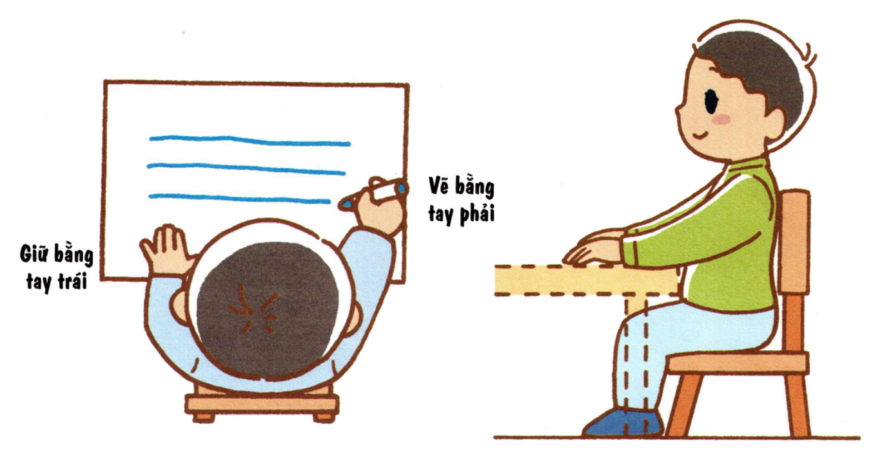
Lưu ý tư thế ngồi viết
1 tay cầm viết
1 tay giữ trang vở
ADD YOUR TITLE
Thẳng lưng. Chân đặt thoải mái, đúng vị trí
Khoảng cách từ mắt đến vở 25 đến 30 cm

Slide 16
Học sinh viết bài vào vở

Slide 18
1. Kể về một việc tốt em đã làm.
Câu hỏi gợi ý
Trả lời
- Việc tốt em đã làm là việc gì?
- Em trông em cho mẹ.
- Việc đó diễn ra khi nào?
- Chiều ngày chủ nhật.
- Việc đó diễn ra như thế nào?
- Em chơi với em, nhường em đồ chơi.
- Làm được việc tốt, em cảm thấy thế nào?
- Em cảm thấy rất vui.

Slide 19
Nối các câu trả lời lại, để có đoạn văn:
Chiều ngày chủ nhật. Em trông em cho mẹ. Em chơi với em, nhường em đồ chơi cho em. Em cảm thấy rất vui.

Slide 20
Kể về một việc tốt em đã làm
Trong giờ ra chơi, em thấy có ba em nhỏ ngồi ăn bánh kẹo rất vui. Bỗng có một em nhỏ xả rác ở sân trường. Em nhẹ nhàng nhắc nhở: “Em ơi, đừng xả rác ở sân trường như vậy, mất vệ sinh lắm!”. Em nhỏ đã nghe lời em và nhặt vỏ kẹo bỏ vào thùng rác. Về nhà, mẹ khen em: “Con gái của mẹ ngoan quá, con đã biết giữ gìn trường lớp sạch đẹp, mẹ rất vui!”. Em thấy rất vui và hãnh diện với các em nhỏ.

Slide 21
Kể về một việc tốt em đã làm
Mấy hôm nay, bà ngoại em bị bệnh. Em đã lấy nước cho bà uống thuốc và hỏi thăm sức khỏe của bà. Bà em nói: “Bà đỡ mệt rồi. Cảm ơn cháu nhiều. Cháu ngoan quá!”. Em nói: “Không có gì đâu, bà ạ! Đây là việc cháu nên làm”. Bà nhìn em cười âu yếm. Em và bà đều cảm thấy vui sướng trong lòng.

Slide 22
Hoc10 chúc các em học tốt!

